Slide 1

Varehandelsrapporten 2016
Torsdag, 16. juni 2016
Kjell Ivar Bruvik
Banksjef Bedriftsmarked

Slide 2
Agenda
Varehandelsrapporten 2016 – hovedtrekk
Forhold som påvirker folks kjøpekraft
Forhold som påvirker forbruksmønster
Varehandelstall Sunnhordland/Hordaland
Utsikter for varehandelen framover

Slide 3
Varehandelsrapporten 2016 – hovedtrekk
Vekst i varehandelen både nasjonalt og på Sør- og Vestlandet i 2015 (til tross for oljenedgang)
Vekst i Norge på 3,8%, omtrent som i fjor, prisstigning utgjør litt over halvparten (2,1%)
Regionale forskjeller
  Hordaland og Agder klarer seg best med oppgang på hhv 3,1 og 3,3%
  Rogaland påvirkes mer av oljenedgangen, men fortsatt på vekst på 1,6%
Hordaland og Agder har oppgang i alle varegrupper
Rogaland har oppgang i alle varegrupper med unntak av klær/sko og møbler/elektro
Dagligvarer er mest stabilt med en vekst omkring 2,5% i alle fylkene. Høy vekst i internetthandel
Befolkningsveksten har falt litt, men fortsatt oppgang og støtter varehandelen. Store lokale forskjeller
Forventninger til framtiden: oljenedgang trekker ned, men lavere rente, fortsatt moderat arbeidsledighet og svak krone demper nedgangen. For Agder og Rogaland anslår vi vekst i varehandelen på 0-2% i 2016, Hordaland 2-4%

Slide 4

Varehandel – hva er det?
Dagligvarer
Sport og spill
Internett
Annen utvalgshandel
Byggevarer
Møbler og elektro
Klær og sko
Disse holdes utenfor i sum:
Båter
Biler
Vinmonopolet
Bensin og diesel
Taxfree
Taxfree
Servering
Notes:
Servering inngår altså ikke i varehandelstallene, men inngår i kjøpesentrenes omsetning. Kjøper du en baguett på Meny inngår den i tallene, men ikke dersom du kjøper den på en kafe?

Slide 5
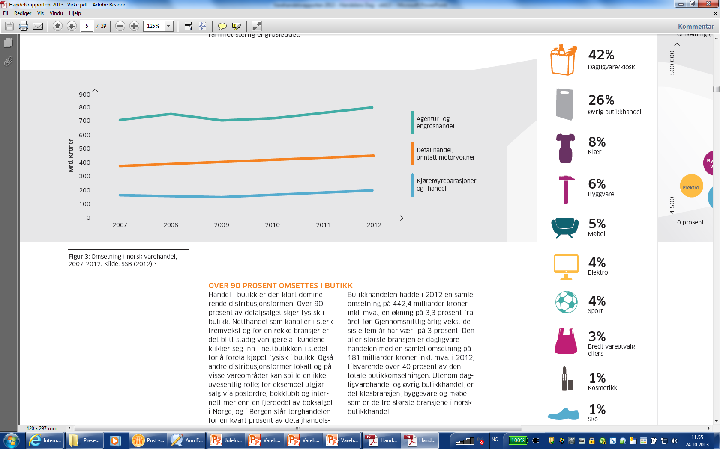
Varehandel – landet totalt
 | 2013 | 2014 | 2015
Norge | 366.000.000.000 | 380.000.000.000 | 396.000.000.000
Rogaland | 33.700.000.000 | 35.000.000.000 | 35.600.000.000
Hordaland | 37.000.000.000 | 38.500.000.000 | 40.000.000.000
Agder | 20.900.000.000 | 21.700.000.000 | 22.600.000.000
Notes:
Dette viser total handel, og gir en viss oversikt over fordelingen: Og til alle damer: kun 1 % går til sko, så det burde jo bety muligheter…! Øvrig butikkhandel; apotek, gullsmed, bokhandel, kjøkken osv
Butikkhandel med bøker, papir, aviser og blader (47.61 og 47.62)
Butikkhandel med ur, gull- og sølvvarer (47.77)
Butikkhandel med apotekvarer, sykepleieartikler, (47.73, 47.74)
Butikkhandel med kosmetikk og toalettartikler (47.75)
Butikkhandel med plater, musikk- og videokassetter, CD og DVD-plater (47.63)
Butikkhandel med musikkinstrumenter og noter (47.594)
Annen butikkhandel med andre varer i spesialhandel (47.78)
Butikkhandel med bredt vareutvalg ellers (47.19)
6) Interiør m.m.
Butikkhandel med tekstiler og utstyrsvarer (47.51)
Butikkhandel med tapeter, gulvtepper og gulvbelegg (47.53)
Butikkhandel med belysningsutstyr (47.592)
Butikkhandel med kjøkkenutstyr, glass og steintøy (47.593)
Butikkhandel med innredningsartikler ikke nevnt annet sted (47.599)
Butikkhandel med blomster (47.761)

Slide 6
Oljenedgang demper varehandelen i Rogaland, Hordaland mindre påvirket

Slide 7
Nedgang i petroleumsaktiviteten i 2016
Investeringene faller, mens driftskostnadene normalt er mer stabile
  Petroleumsaktiviteten på norsk sokkel flatet ut i 2014 etter flere år med god vekst. Ventes å falle samlet sett med om lag 10 % i 2016 etter nedgang på 12% i 2015.
  Investeringene var ned 16% i fjor og ventes å falle med om lag 10% i år. Driftskostnadene, som er viktige for aktiviteten i regionen, er mer stabile, men ventes noe nedgang i 2016.

Slide 8
Norge
Vekst i varehandelen på 3,8 % - liten nedgang i veksten sammenlignet med året før
Vi handlet for nesten 396 milliarder kroner i 2015 (inkl moms ca 500 milliarder)
Størst vekst i bygg og jernvarer siden 2009 og i 2015
Handel (mill kr) | 2013 | 2014 | 2015 | Vekst 2009-2015 | Vekst 2015
Detaljvarer | 366.436 | 381.138 | 395.808 | 21,4 % | 3,8 %
Dagligvarer | 162.632 | 169.151 | 174.147 | 21,8 % | 3,0 %
Klær og sko | 40.117 | 40.151 | 40.918 | 18,8 % | 1,9 %
Annen utvalgshandel | 67.738 | 70.717 | 74.515 | 22,9 % | 5,4 %
Sportsutstyr og leker | 15.605 | 16.162 | 17.120 | 22,5 % | 5,9 %
Møbler og elektro | 36.716 | 37.048 | 38.717 | 13,8 % | 4,5 %
Bygg og jernvarer | 30.477 | 34.327 | 36.591 | 42,8 % | 6,6 %
Kilde: SSB

Slide 9
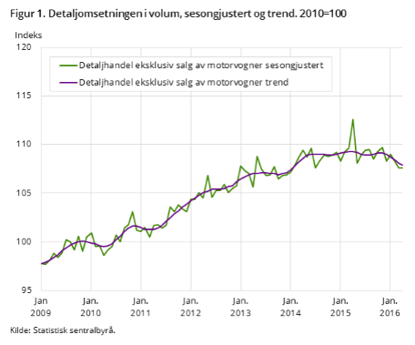
Så langt i 2016 har varehandelen i Norge falt litt ( i volum – ikke i kroner)
Kilde: SSB
Notes:
Detaljhandelsomsetningen har gått noe ned i 2016, men ingen endring fra mars til april. Påske i mars, så det kan forklare dette. Vær obs på at dette er volum og ikke kr

Slide 10
Agenda
Varehandel – hovedtrekk i 2015
Forhold som påvirker folks kjøpekraft
  Sysselsetting, arbeidsledighet og lønn, befolkningsvekst
  Boligpriser og renter
  Pessimisme/optimisme blant forbrukerne
  Hvor mye bruker vi hjemme vs i utlandet (kronekurs)
Forhold som påvirker forbruksmønster
Varehandelstall Sunnhordland/Hordaland
Utsikter for varehandelen framover

Slide 11
Hvordan påvirkes kjøpekraften?
Arbeidsledigheten har steget noe i regionen, men er fortsatt lav til moderat og de aller fleste har jobb
Lav rente støtter varehandelen. Sparingen er allerede nokså høy, som tilsier begrenset potensiale for ytterligere økning
Lønnsveksten noe lavere med dempet økonomisk utvikling
Boligprisene stiger i Hordaland, omtrent uendret på Agder og faller i Rogaland
Forbrukerne har blitt mer skeptiske, men mest til andre og i mindre grad til egen økonomi
Svakere kronekurs støtter hjemmemarked: flere turister både utenlandske og norske
Notes:
Ny og oppdatert pr juni 2016

Slide 12
Befolkningsvekst er en viktig driver for handel
Befolkning | 01.jan.09 | 01.jan.15 | 01.jan.16 | Vekst 2009-2015 | Vekst 2015
Nasjonalt | 4.799.252 | 5.165.802 | 5.213.985 | 8,6 % | 0,9 %
Rogaland | 420.574 | 466.302 | 470.175 | 11,8 % | 0,8 %
Hordaland | 469.681 | 511.357 | 516.497 | 10,0 % | 1,0 %
Agder | 275.592 | 295.644 | 298.486 | 8,3 % | 1,0 %
Handel | 2014 | 2015 | Vekst 2009-2015 | Vekst 2015
Nasjonalt | 381,1 | 395,8 | 21,4 % | 3,8 %
Rogaland | 35,0 | 35,6 | 20,5 % | 1,6 %
Hordaland | 38,7 | 40,0 | 21,5 % | 3,1 %
Agder | 21,9 | 22,6 | 19,9 % | 3,3 %
Kilde: SSB
Kilde: SSB via Varehandelsrapporten 2015, tall i milliarder kr
Befolkningsvekst er viktig driver for varehandelen
Befolkningsveksten har avtatt litt fra 2014 til 2015 pga mindre innvandring
Befolkningsvekst nær nasjonalt snitt for fylkene i regionen
Fortsatt ganske god befolkningsvekst i 2015, men noe avtakende med svakere økonomi og lavere innvandring
Notes:
Bergen 0,8/3,0%
STV 0,4/1,7%

Slide 13
Prisoppgang på nær 2,1% i 2015
Men betydelig høyere prisvekst for møbler og husholdningsartikler
Prisendring (%) | 2011 | 2012 | 2013 | 2014 | 2015
Prisvekst (KPI) | 1,2 | 0,8 | 2,1 | 2,0 | 2,1
Matvarer og alkoholfrie drikkevarer | -0,1 | 1,2 | 1,1 | 3,0 | 2,9
Klær og skotøy | -3,0 | -1,3 | -2,0 | -0,6 | 0,4
Møbler og husholdningsartikler | -0,6 | 0,1 | 0,4 | 3,2 | 5,2
Andre varer og tjenester | 2,8 | 3,3 | 1,9 | 2,5 | 1,9
Kilde: SSB
Prisene økte med 2,1 % i fjor, en liten økning sammenlignet med året før. Oppgang for en del
grupper, lavere energipriser demper imidlertid KPI
Fortsatt prisoppgang på matvarer til tross for «priskrig på sesongvarer i desember»
Prisene på klær og skotøy har hatt negativ prisvekst de siste årene, men i 2015 snudd til positiv prisvekst (importert inflasjon)
Betydelig høyere prisvekst på møbler og husholdningsartikler (importert inflasjon)
Lavere prisvekst for andre varer og tjenester (lønn dominerende faktor, moderat lønnsoppgjør i 2015)
Den svakere kronekursen viser igjen i økte priser på importvarer («engangseffekt»)
Notes:
Prisøkning 2014 var 2 %

Slide 14
Valutakurser
Kilde: Thomson Reuters Datastream
Notes:
Den norske kronen har svekket seg siden oljeprisen falt. Dette bidrar til at norske eksportvarer blir mer konkurransedyktige og at den norske økonomien går bedre.
Våre anslag for de kommende årene er: NOK/USD på 8,5 i 2016, 8 i 2017 og 7,5 i 2018-20 og NOK/EUR på 9,25 i 2016, 8,75 i 2017 og 8,5 i 2018-20.

Slide 15
Agenda
Varehandel – hovedtrekk i 2015
Forhold som påvirker folks kjøpekraft
Forhold som påvirker forbruksmønster
  Varer vs tjenester – vi blir rikere og bruker mer på tjenester
  Hvilken type varer
  Butikk vs netthandel
  Reisevaner/shoppingturer
Varehandelstall Sunnhordland/Hordaland
Utsikter for varehandelen framover

Slide 16
Privat konsum utgjør nær 1300 mrd kr – tjenester er nå litt større enn varer
Husholdningenes samlede konsum i Norge var 1270 mrd kroner i 2015
Omtrent lik fordeling mellom varer og tjenester, men sistnevnte øker raskere og er nå størst

Slide 17
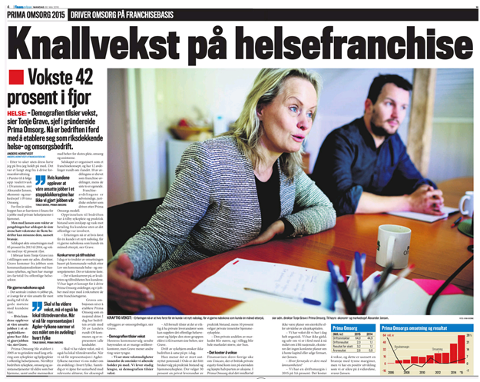

Slide 18
Husholdningenes konsum av varer og tjenester
Notes:
Kilde SSB

Slide 19
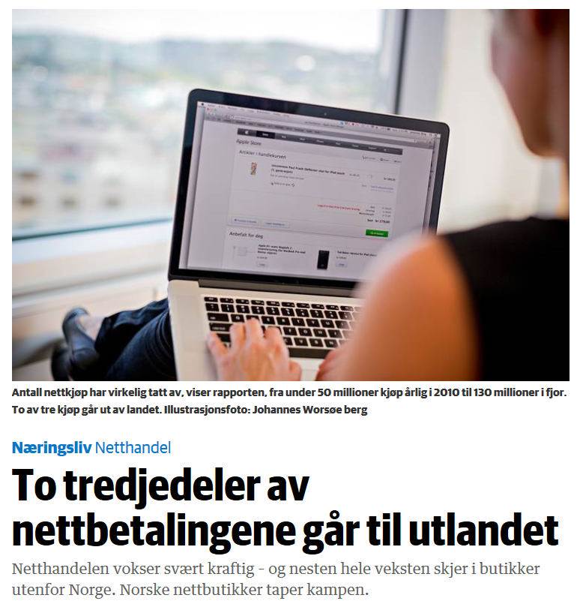




«Harryhandel» uten grenser – to av tre kjøp går ut av landet
Notes:
Handelslekkasjen over grensen til Sverige har fått mye oppmerksomhet, men nå foregår størsteparten av handelslekkasjen elektronisk. Kjøp fra utenlandske nettsider utgjorde omtrent 2/3 av kjøpene i 2015, tilsvarende 80 milliarder kroner, en dobling siden 2010.

Slide 20
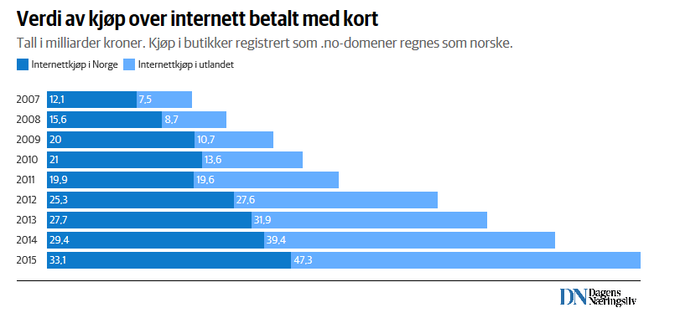
Høyere snittverdi for nettkjøp enn butikkjøp
Notes:
To av tre kjøp går altså ut av landet, og verdien anslås til 50 milliarder. Opp fra drøyt 10 mrd i 2010.
Norges bank melder at nettsteder tar over en stadig større del av varekjøpene i Norge. I 2015 utgjorde dette 6,7 % av alle varekjøp med norske kort.
Snittbeløp 617 pr kjøp, som er høyere enn for andre kjøp. Netthandelen utgjør dermed 11,1 % målt i verdi.

Slide 21
Handel fra norske nettbutikker
Netthandel
(tall i 1000) | 2013 | 2014 | 2015 | Vekst 2015 | Vekst 2015
Norge | 12.031.352 | 13.916.045 | 15.912.449 | 1.996.404 | 14,35%
Aust-Agder | 331.254 | 349.758 | 410.107 | 60.348 | 17,25%
Vest-Agder | 875.642 | 907.360 | 1.038.497 | 131.137 | 14,45%
Rogaland | 369.681 | 385.807 | 441.632 | 55.825 | 14,50%
Hordaland | 427.743 | 571.267 | 776.164 | 204.897 | 35,90%
Notes:
OBS: Husk at type XXL, ZARA, H&M, elkjøp osv ikke regnes med her. Grensen går ved 50 % butikkhandel

Slide 22
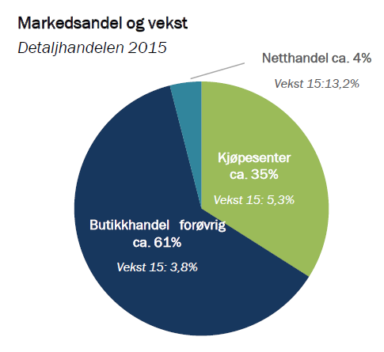
Markedsandel og vekst
Notes:
Norges 60 største kjøpesentre; + 5,7 % i 2015, +1,5 % pr q1, men obs 6 av 10 største har nedgang pr q 1

Slide 23
Overnattinger ved hotell og andre overnattingsbedrifter
Overnattinger (2014-2015) | Overnattinger i alt | Kurs, konferanse og yrke | Ferie og fritid
Nasjonalt | 6 % | -1 % | 13 %
Rogaland | -3 % | -12 % | 13 %
Hordaland | 9 % | 3 % | 14 %
Agder | -1 % | -14 % | 21 %
Oppgang nasjonalt i 2015 som følge kraftig oppgang i ferie/fritid (svakere krone)
Alle fylkene markert opp på ferie/fritid
Blandet blant fylkene i regionen hva gjelder kurs, konferanse og yrke
Hordaland god oppgang og høyere enn nasjonalt (mer diversifisert næringsliv)
Oljenedgang trekker ned Rogaland og Agder
Kilde: SSB
Notes:
April måned i Bergen rekord i antall overnattinger, 84.000 overnattinger (all time high), 25 % kap økning på 5 år fra 3.800 til 4.800.

Slide 24
Flytrafikken 2015
Økning i Oslo, nedgang i Bergen, Trondheim og Stavanger
Bergen: nedgang på 3,2 %
Stavanger: nedgang på 4,7 %
Oslo: økning på 1,7 %
Trondheim: nedgang på 1,4 %
Bergen marginalt ned også hittil i år men……
Innenlands trafikk ned 4% (ikke minst Bergen-Stavanger)
Utlandstrafikk opp 6 %
Offshore ned 20 %
Notes:
Utlandstrafikken viktig for varehandelen. Kinesiske turister øker, fortsatt kun 6 % av kinesiske befolkning som har pass !!

Slide 25
Agenda
Varehandel – hovedtrekk i 2015
Forhold som påvirker folks kjøpekraft
Forhold som påvirker forbruksmønster
Varehandelstall Sunnhordland/Hordaland
Utsikter for varehandelen framover

Slide 26
Hordaland
Vekst under det nasjonale gjennomsnittet som var på 3,8 %
Størst vekst i annen utvalgshandel i 2015
Størst vekst i bygg og jernvarer og annen utvalgshandel siden 2009
Handel (mill kr) | 2013 | 2014 | 2015 | Vekst 2009-2015 | Vekst 2015
Detaljvarer | 37.098 | 38.732 | 39.952 | 21,5 % | 3,1 %
Dagligvarer | 17.059 | 17.842 | 18.247 | 22,2 % | 2,3 %
Klær og sko | 4.056 | 4.062 | 4.153 | 18,0 % | 2,2 %
Annen utvalgshandel | 6.578 | 6.912 | 7.239 | 23,5 % | 4,7 %
Sportsutstyr og leker | 1.632 | 1.675 | 1.753 | 14,2 % | 4,6 %
Møbler og elektro | 3.670 | 3.769 | 3.898 | 16,2 % | 3,4 %
Bygg og jernvarer | 2.745 | 3.072 | 3.229 | 43,9 % | 5,1 %

Slide 27
Sunnhordaland
Bømlo, Etne, Fitjar, Kvinnherad, Stord, Sveio og Tysnes
Omsatte for over 3,9 milliarder i 2015
Vekst på 1,8 % - lavere vekst enn Hordaland og det nasjonale gjennomsnittet
Handel (mill kr) | 2013 | 2014 | 2015 | Vekst 2009-2015 | Vekst 2015
Detaljvarer | 3.605 | 3.844 | 3.912 | 21,1 % | 1,8 %
Dagligvarer | 1.855 | 1.959 | 2.026 | 19,2 % | 3,4 %
Klær og sko | 295 | 285 | 284 | 23,8 % | -0,4 %
Annen utvalgshandel | 544 | 609 | 619 | 18,1 % | 1,5 %
Sportsutstyr og leker | 109 | 109 | 119 | 33,6 % | 9,0 %
Møbler og elektro | 197 | 218 | 213 | 14,0 % | -2,3 %
Bygg og jernvarer | 377 | 445 | 447 | 48,7 % | 0,6 %

Slide 28
Sunnhordaland - kommuner
Stord er den største kommunen
Kvinnherad på andreplass
Sveio størst vekst i 2015 og siden 2009
Handel (mill kr) | 2013 | 2014 | 2015 | Vekst 2009- 2015 | Vekst 2015
Bømlo | 620 | 641 | 644 | 18,9 % | 0,5 %
Etne | 245 | 264 | 268 | 19,6 % | 1,4 %
Fitjar | 141 | 146 | 151 | 28,6 % | 3,0 %
Kvinnherad | 812 | 853 | 867 | 16,1 % | 1,7 %
Stord | 1.502 | 1.638 | 1.697 | 23,3 % | 3,6 %
Sveio | 117 | 124 | 130 | 43,6 % | 5,4 %
Tysnes | 168 | 178 | 155 | 17,4 % | -12,8 %
Sum | 3.605 | 3.844 | 3.912 | 21,1 % | 1,8 %

Slide 29
Sunnhordaland - handelssentre
Heiane er største handelssenter i regionen
Bremnes størst vekst siden 2009 og i 2015
Handel (mill kr) | 2013 | 2014 | 2015 | Vekst 2009- 2015 | Vekst 2015
Bremnes | 405 | 443 | 495 | 39,3 % | 11,7 %
Heiane | 707 | 827 | 878 | 38,6 % | 6,2 %
Husnes | 415 | 431 | 444 | 38,6 % | 3,2 %
Leirvik | 631 | 642 | 647 | 9,2 % | 0,7 %
Andre områder | 1.446 | 1.500 | 1.448 | 9,1 % | -3,5 %
Totalt | 3.605 | 3.844 | 3.912 | 21,1 % | 1,8 %

Slide 30
Motorvogner og drivstoff
2015 ble et rekordår for nye biler
Vekst nær landsgjennomsnittet i Hordaland, ingen vekst i Sunnhordland
Tar man med bruktbilimporten er antallet det nest høyeste i historien, kun slått av 1986
Elbiler fikk i 2015 en markedsandel på 17,1%
Handel (mill kr) | 2013 | 2014 | 2015 | Vekst 2009-2015 | Vekst 2015
Nasjonalt | 251.441 | 257.412 | 275.605 | 37,4 % | 7,1 %
Hordaland | 17.492 | 17.191 | 18.330 | 31,8 % | 6,6 %
Sunnhordland | 1.183 | 1.152 | 1.148 | 18,7 % | -0,3 %

Slide 31
Agenda
Varehandel – hovedtrekk i 2015
Forhold som påvirker folks kjøpekraft
Forhold som påvirker forbruksmønster
Varehandelstall Sunnhordland/Hordaland
Utsikter for varehandelen framover

Slide 32
Trender (1)
Tilgjengelig for kunden i flere kanaler både butikk og nett – fleksible ordninger for kjøp og retur
Kundeservice-begrep på nettet favner stadig videre
Netthandel øker
Opplevelser, både i butikk og på nett, blir stadig viktigere

Slide 33
Trender (2)
Kjøpesentre ikke lenger isolerte øyer - integreres mer i byen
One-stop-shop: handel kombineres i større grad med andre aktiviteter (underholdning, fritidsaktiviteter, spisesteder og annen service)
God logistikk gir konkurransefortrinn
Big data og analyse av kundeadferd øker i omfang

Slide 34
Utsikter for varehandelen framover
Vi venter at bunnen for regionen nås i løpet av det kommende år i takt med at det negative bidraget fra oljesektoren avtar
Arbeidsledigheten vil trolig øke noe det kommende året, mest i Rogaland og på Agder, noe mindre i Hordaland
Lønnsveksten blir dempet (men fortsatt positiv)
Boligprisene vil flate ut i fylkene i regionen
Stemningen blant forbrukerne vil trolig bedre seg i takt med utflating i norsk økonomi
Vi venter at rente blir satt ytterligere ned og at kronen vil holde svak
I sum innebærer dette at vi venter vekst i varehandelen i Rogaland og på Agder i intervallet 0-2% og Hordaland 2-4% i 2016

Slide 35
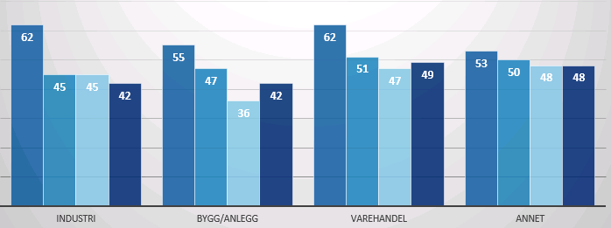
Ringvirkninger av oljenedgangen til industri og bygg/anlegg
- Nedgang i industrien, mens bygg/anlegg har kommet noe opp
-Varehandel og annet nær nøytralt
Notes:
Punkt 2 - Ringvirkningene av oljenedgangen brer om seg
Flere sektorer merker nedgang – særlig bygg og anlegg, og til dels varehandelen, har noe mer dempede utsikter til det kommende året. Industrien holder seg uendret på et dempet nivå, mens oljeservice ligger på et veldig lavt nivå. Øvrig industri er mer positiv til fremtiden.

